Slide 1
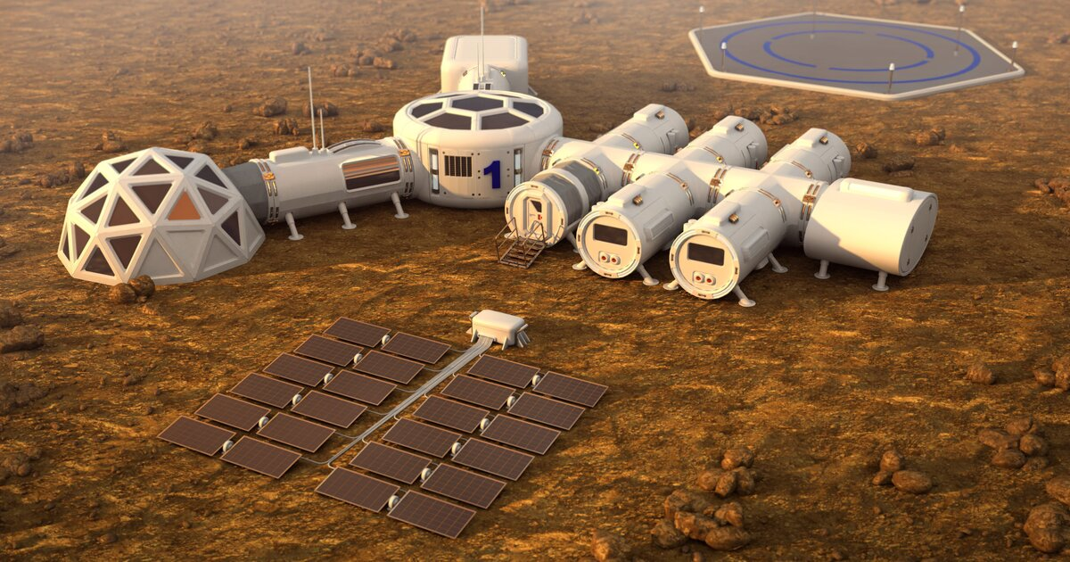

Презентация проекта
Первая колония на Марсе
Мусиенко Анна Вячеславовна и Юров Аркадий Алексеевич
МБОУДО ДДТ г. Долинск

Slide 2
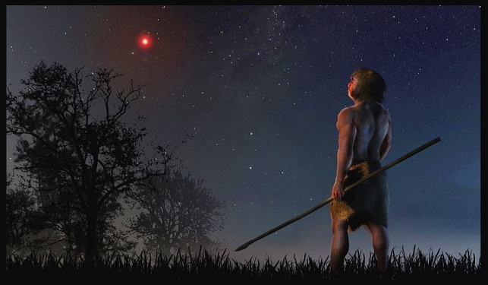
С древних времён космос завораживая притягивал любопытные взгляды первых людей. В своих мечтах люди парили в небе как птицы пытаясь долететь до звёзд.
Наблюдая за звёздами, солнцем и луной древние люди делали первые шаги в понимании мироздания.

Slide 3
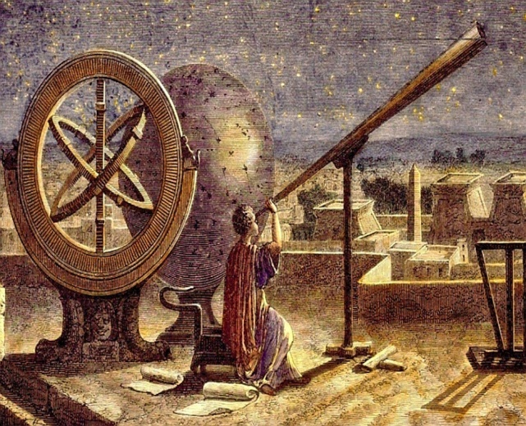
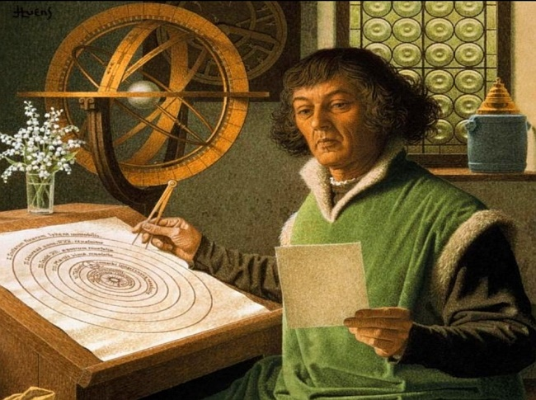
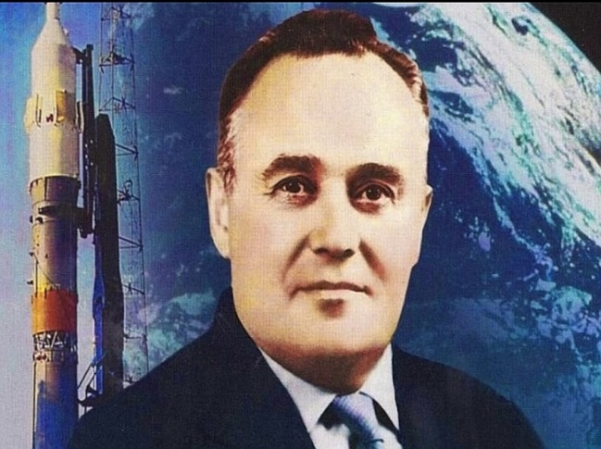
Первые астрономические познания возникли в эпоху первых цивилизаций – Древний Египет, Древняя Греция. Пионеры наблюдения и изучения ночного небосвода являлись Платон, Птолемей, Аристотель.
Первый значительный толчок в сторону современных представлений о Вселенной совершили в эпоху Возрождения Коперник, Кеплер, Ньютон.
Но поистине революционные изменения в наших представлениях о космосе произошли лишь в ХХ столетии благодаря трудам Циолковского, Хабла, Королёва.

Slide 4
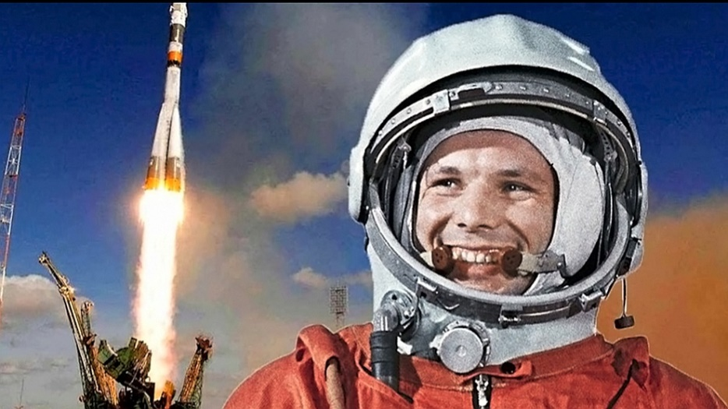
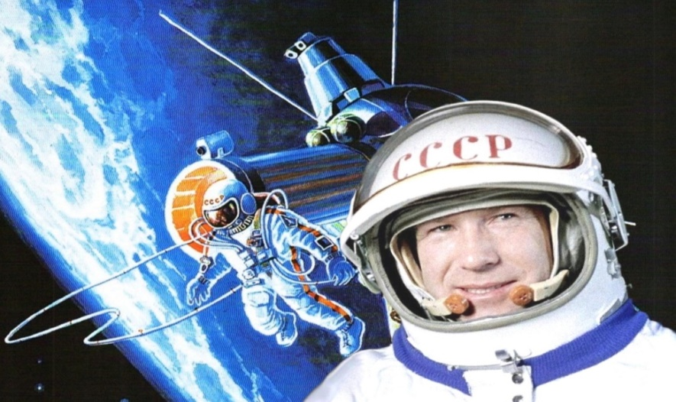
Во второй половине ХХ века человечество начинает активно осваивать космос совершая гигантский скачок в науке изобретая ракеты, спутники, космические корабли. В 1961г. совершен первый полёт человека в космическое пространство, а в 1965г. первый выход в открытый космос. Осуществилась давняя мечта, стремление познать и покорить неизведанное.
Юрий Гагарин Алексей Леонов
первый полёт в космосе первый человек в открытом космосе

Slide 5
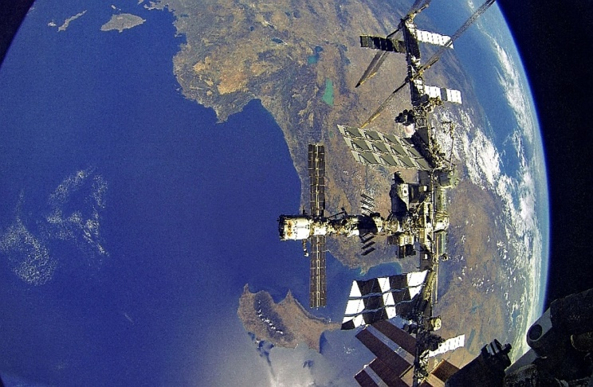
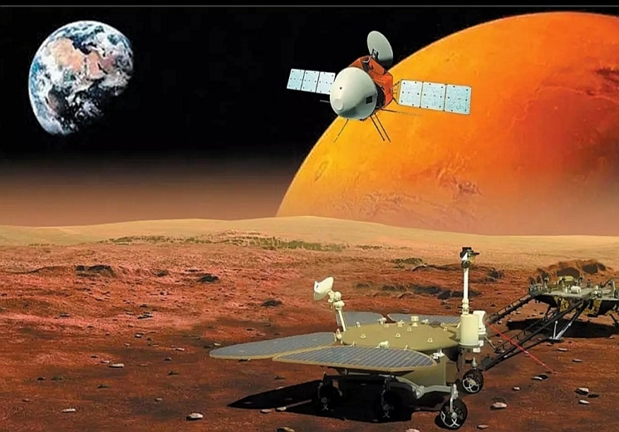
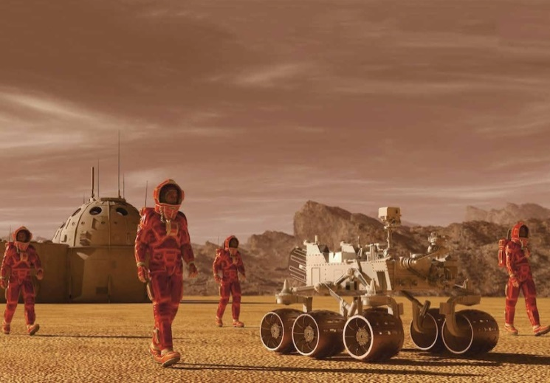
В начале ХХI столетия человечество построило на орбите земли первую Международную космическую станцию (МКС) для совместного изучения дальнего космоса. Отправляются к планетам солнечной системы зонды для сбора информации о метеоусловиях и составе грунта для дальнейшего этапа человечества – колонизация ближних планет.
Мы уверены, что у нас получится в ближайшие десятилетия заложить первую колонию на Марсе или Венере и поэтому представляем вам своё видение колонизации Марса.

Slide 6
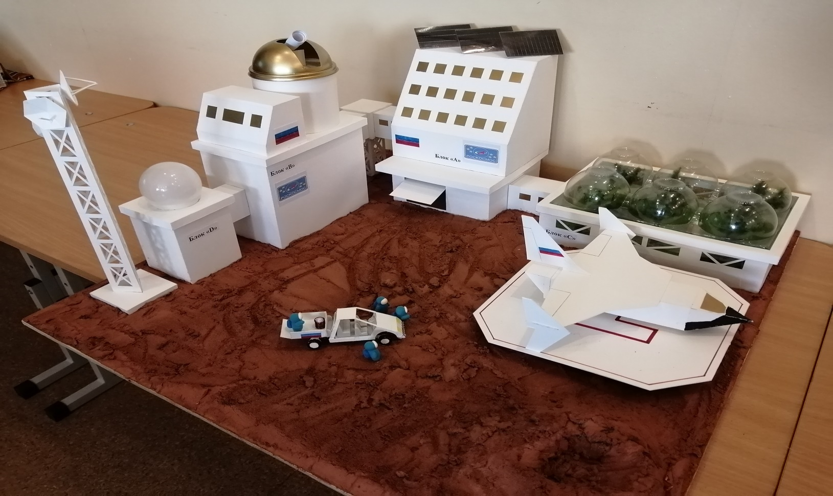
Проект
«Первая колония на Марсе»
Изготовлен из бумаги, пластилина и бросовых материалов: бытовой пластик, лампочка, цементный раствор, красители и т.д.
Инструменты: карандаш, ластик, циркуль, линейка, ножницы, канцелярский нож , клей пва.

Slide 7
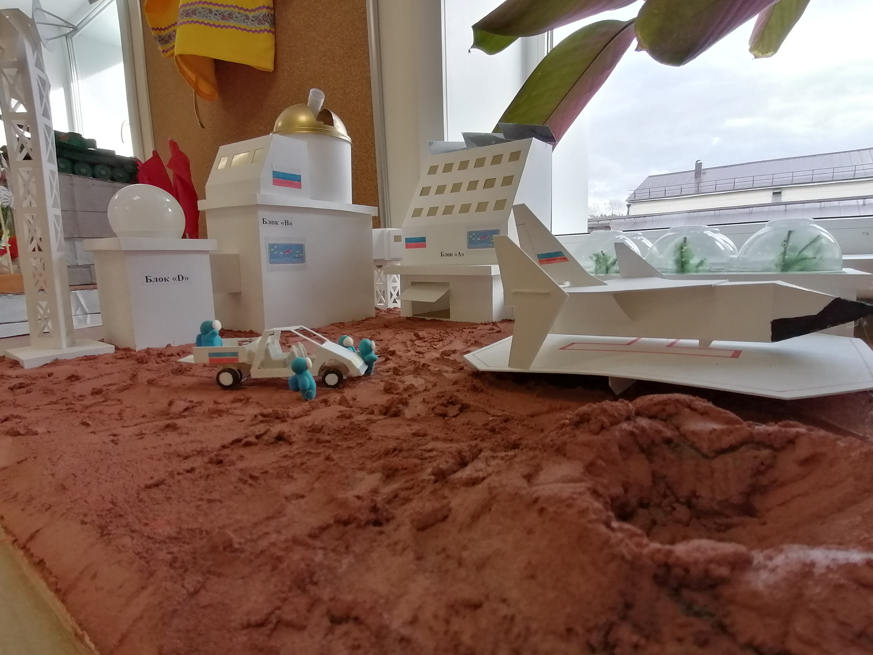
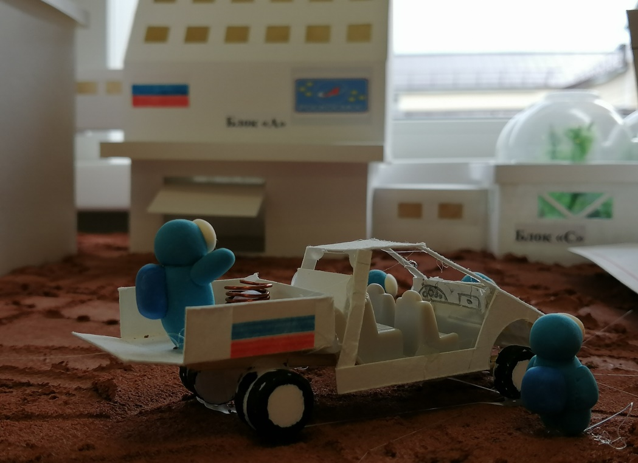
Наша колония основана на Марсе с целью изучения красной планеты и добычи редких полезных ископаемых.
Колония рассчитана на круглогодичное проживание учёных, имеет свой редкий на Марсе источник грунтовой воды. Путём фотосинтеза наша оранжерея способна вырабатывать необходимый для дыхания кислород.

Slide 8
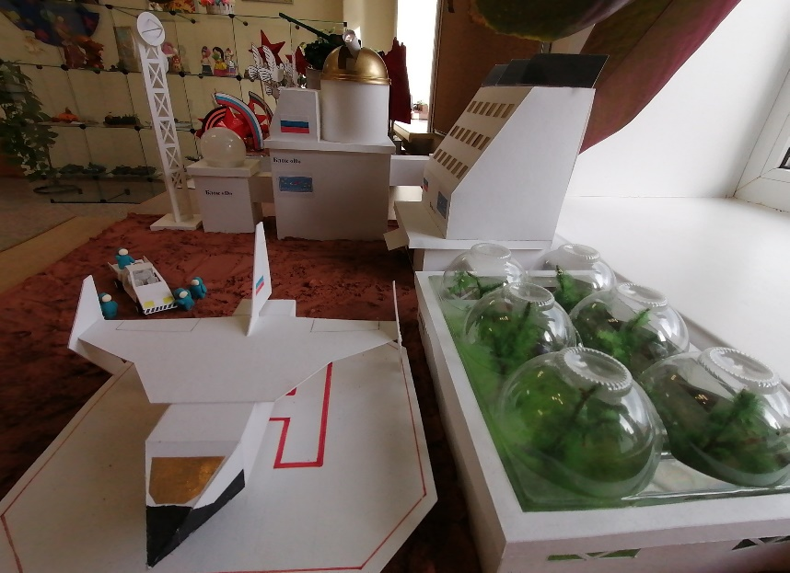

Колония состоит из блоков соединенных между собой герметичными коридорами для комфортной работы учёных. Все окна бытовых помещений имеют защиту от солнечной радиации.
Блок «А» –центральный жилой модуль с гаражом для вездехода и солнечными батареями на крыше.
Блок «В»- научно-исследовательский модуль имеет лабораторию и обсерваторию.
Блок «С»- Оранжерея, зона отдыха и изучения ботаники.
Блок «D»- модуль связи, радиомачта, радар.
Имеется площадка для посадки и взлёта звездолёта.

Slide 9
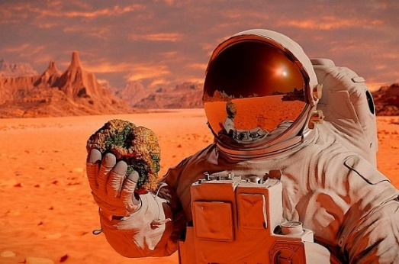
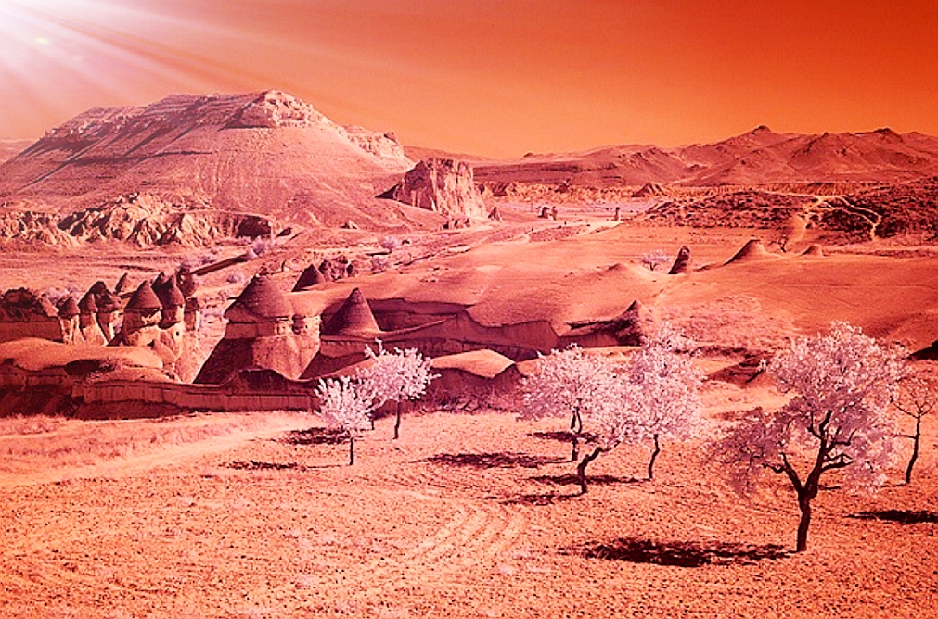
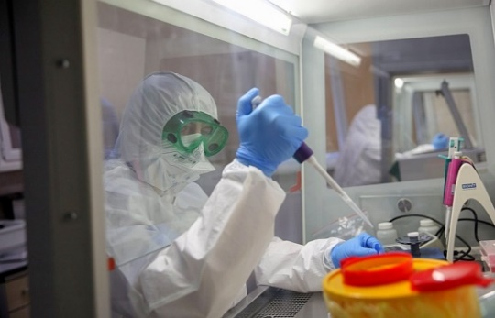
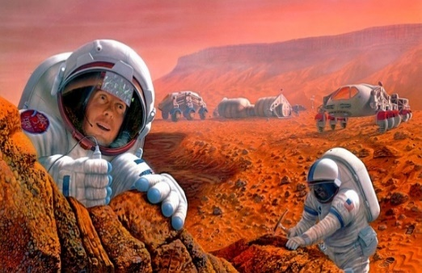
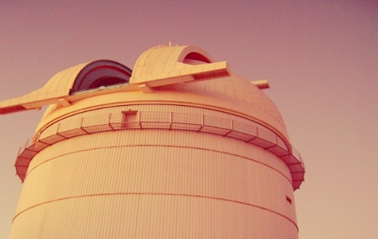
Метеорологи круглый год изучают атмосферу, геологи исследуют грунт, биологи и химики проводят опыты в оранжерее и в лаборатории, астрономы наблюдают за далёким космосом. Всё это необходимо для будущего человечества. Мы сделаем Марс обитаемым, засеем поверхности флорой, лесами и построим полисы будущего!!!
И на Марсе будут яблони цвести!!!

Slide 10
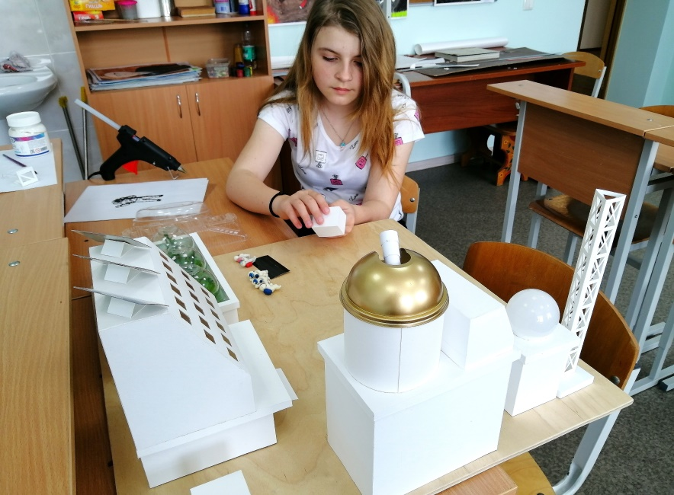
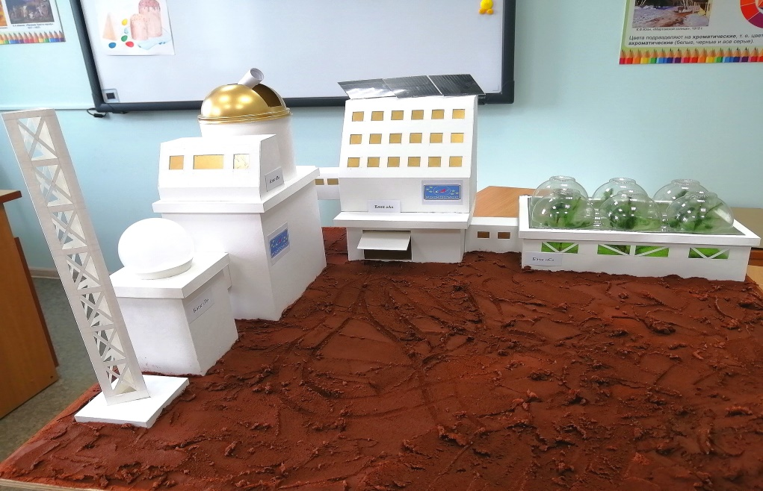
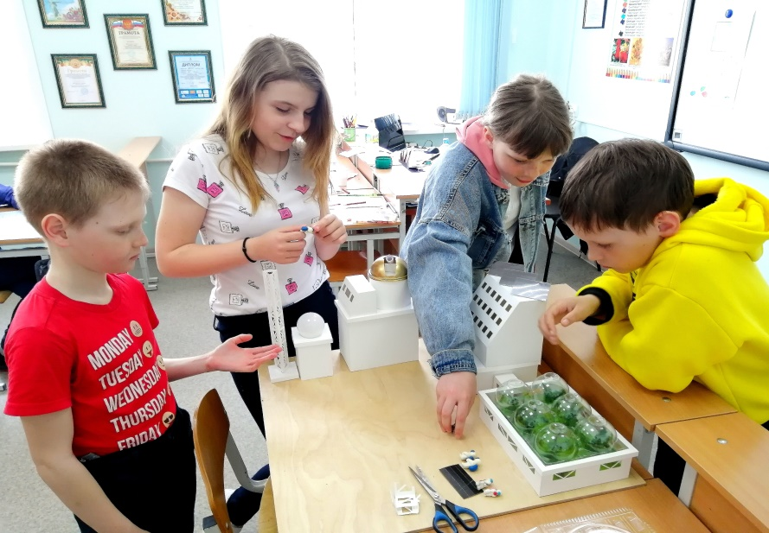
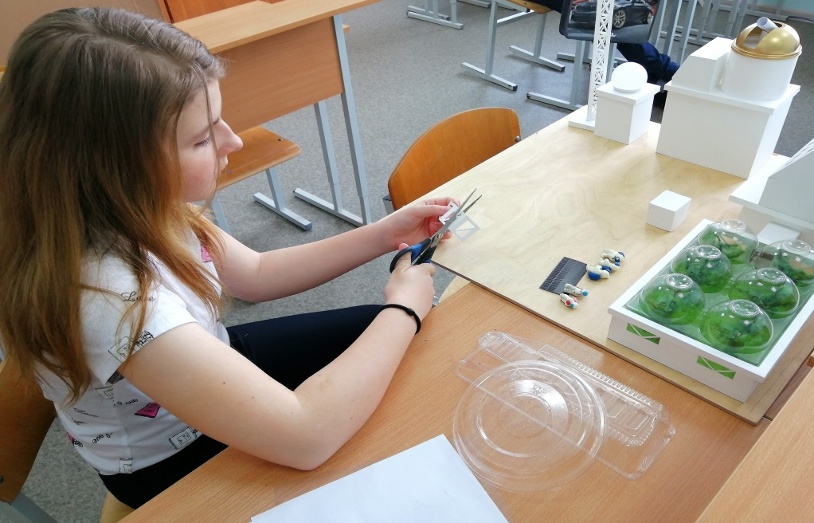
Моменты создания проекта

Slide 11
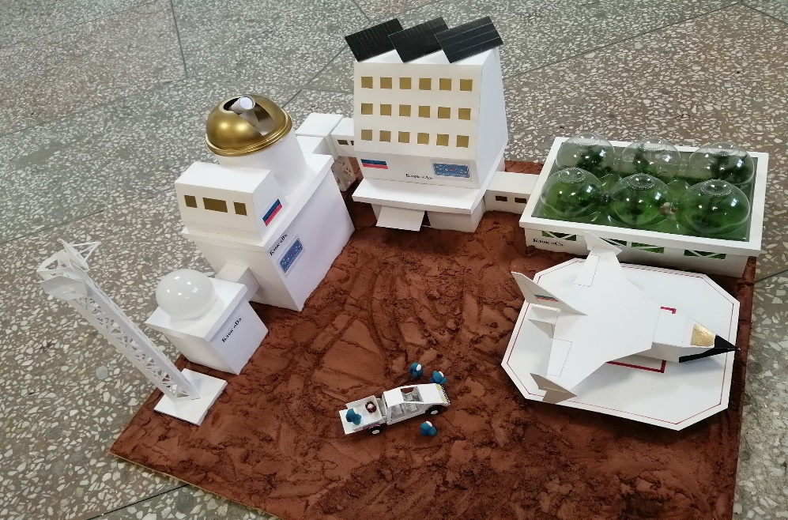
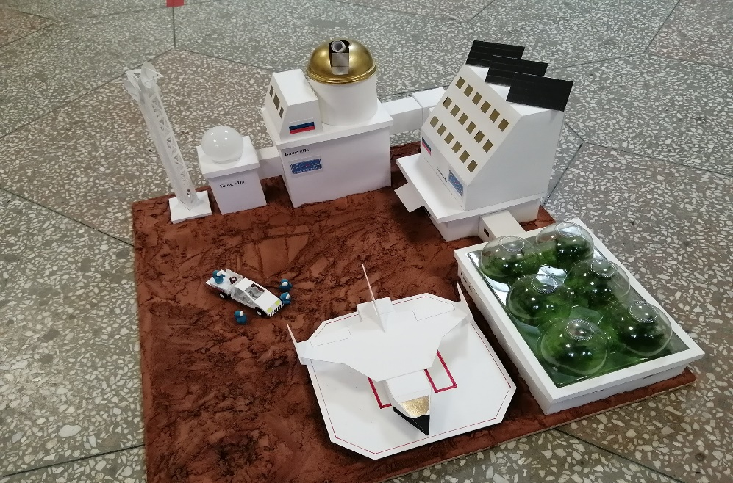
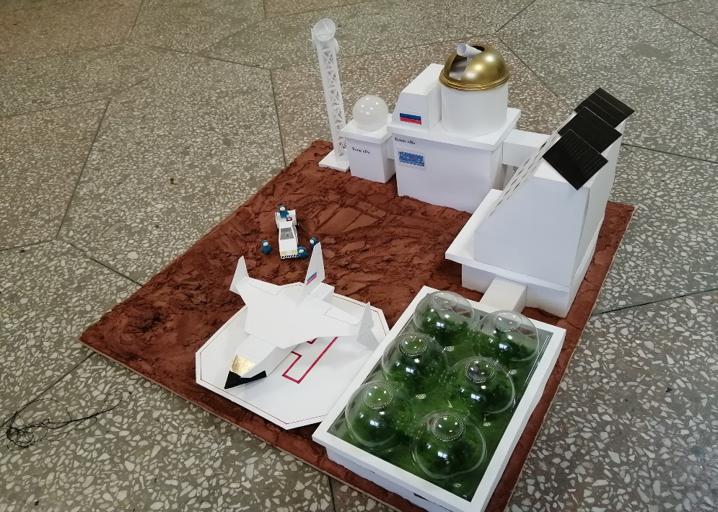
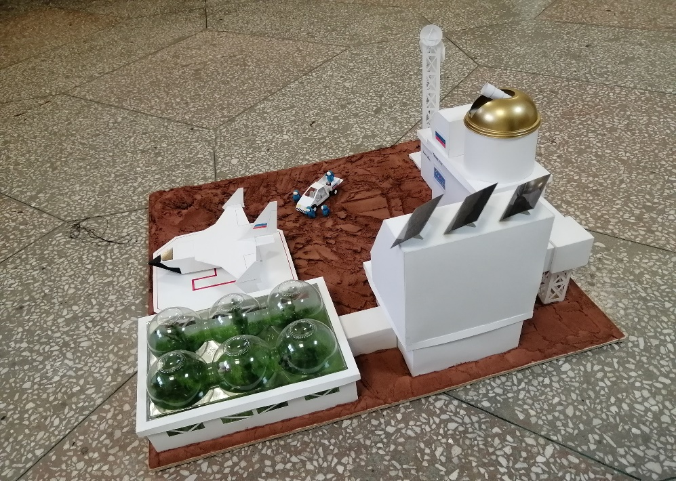
Таким получился наш проект...

Slide 12
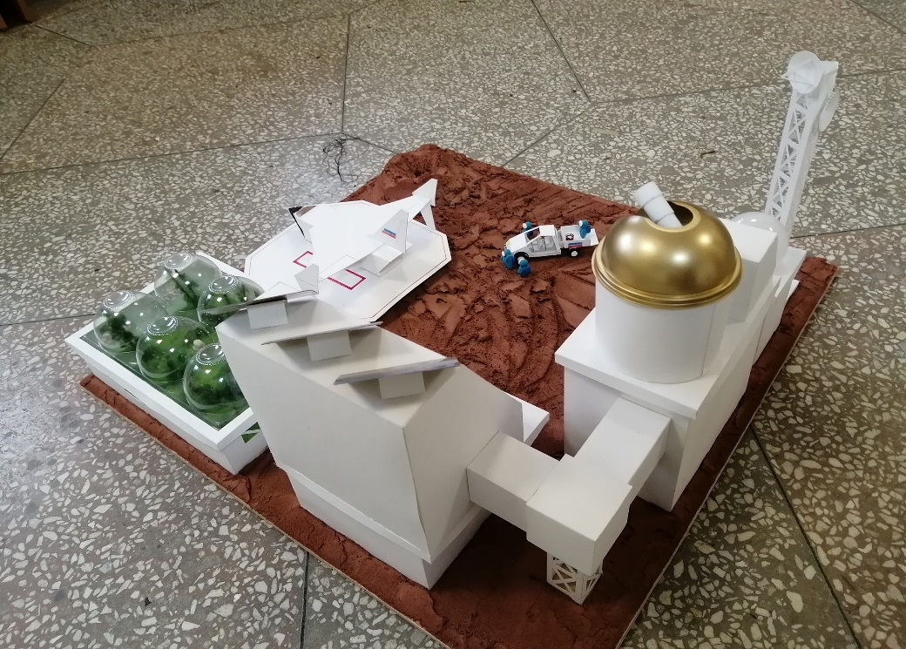
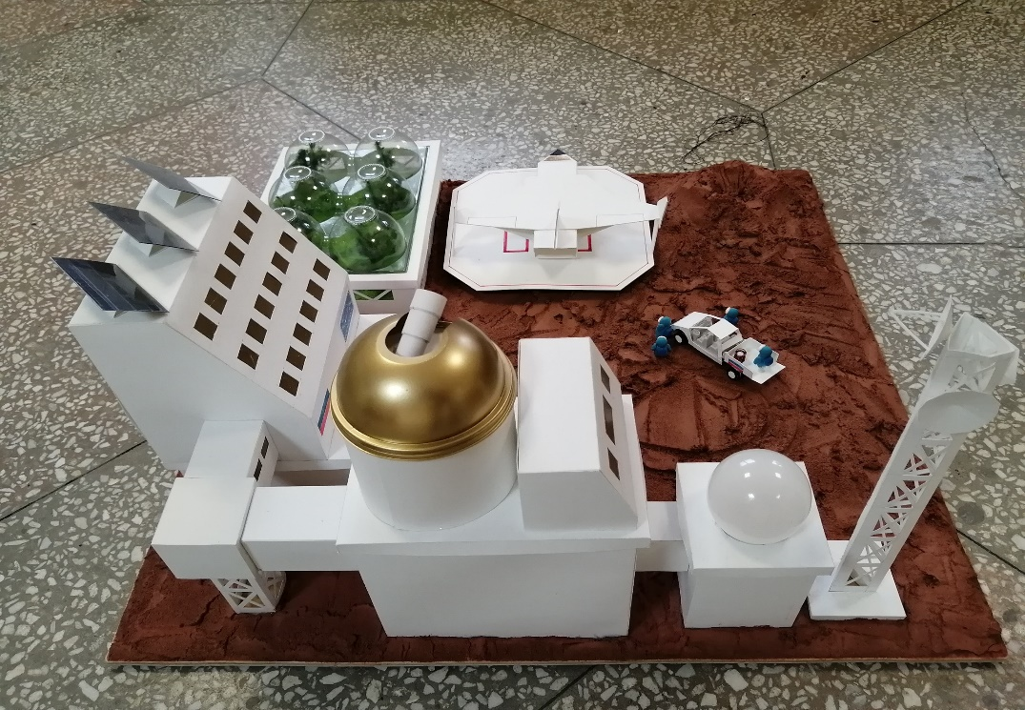
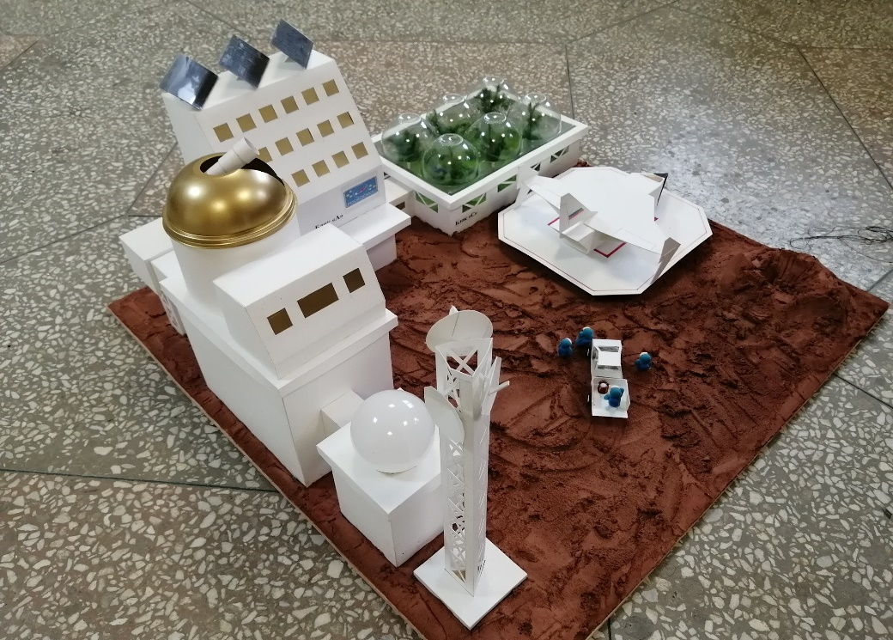
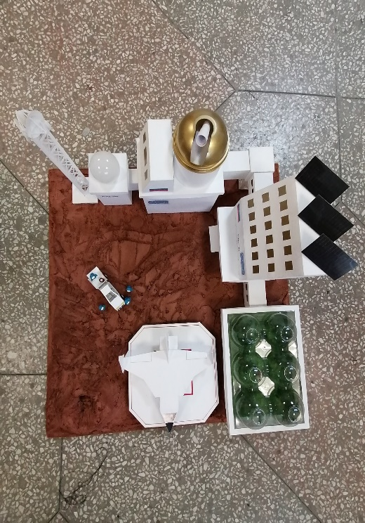

Slide 13

До встречи на Марсе!

Slide 14



